Slide 1

비욘드허니컴 현장 포털
사용 설명서
현장 엔지니어용 · 태블릿 앱 v3.12 · 2026년 9월
가이드 검색 · 차량 재고 · 현장 리포트 — 인터넷이 끊겨도 쓸 수 있고, 팀 공용 구글 시트에 자동 저장됩니다

Slide 2
목차
이 설명서에서 다루는 것
01
시작하기
05
현장 리포트
이 앱은 무엇인가 · 설치 · 첫 설정
새 리포트 · 이력 · 상태 변경 · 항목 설정
02
화면 구성
06
저장과 공유
왼쪽 메뉴 · 상태 표시 · 새로고침
자동 저장 원리 · 오프라인 · 올릴 내용
03
가이드
07
설정
검색 · 목록 · 상세 · 단계 체크 · 작성/수정
구글 시트 연결 · 연결 테스트
04
차량 재고
08
문제 해결
수량 조절 · 보충 필요 · 품목/차량 관리
자주 묻는 질문 · 지켜 주세요
비욘드허니컴 현장 포털 · 사용 설명서 v3.12
2 / 30

Slide 3
01
시작하기
이 앱이 하는 세 가지 일, 태블릿에 설치하는 방법, 처음 한 번 하는 설정

Slide 4
01 시작하기
이 앱은 세 가지 일을 합니다
로봇 유지보수 현장에서 태블릿 하나로 — 찾고, 세고, 기록합니다
가이드
차량 재고
현장 리포트
오류 코드 · 하드웨어 교체 SOP · SW 명령어
차량마다 부품 몇 개가 있는지
방문한 식당에서 무엇을 했는지
• 코드나 증상으로 바로 검색
• 단계별 절차와 기준값(측정치)
• 단계를 탭하면 완료 체크
• 명령어는 탭 한 번으로 복사
• 사진은 팀 전체가 함께 봅니다
• [−] [+] 로 수량을 바꾸면 즉시 기록
• 최소보유 이하는 빨갛게 '보충 필요'
• 부족한 것만 모아 보기
• 품목·차량 추가/수정/삭제
• 항목을 채우고 저장 — 끝
• 사진·영상 첨부
• 이력에서 상태를 바꿔 진행 관리
• 팀 전체 기록이 월별로 쌓입니다
공통: 인터넷이 없어도 모든 화면이 열리고 저장됩니다. 저장한 내용은 팀 공용 구글 시트·드라이브에 자동으로 올라가고, 다른 사람이 바꾼 내용은 [새로고침]으로 받아옵니다. 따로 '업로드' 할 것은 없습니다.
비욘드허니컴 현장 포털 · 사용 설명서 v3.12
4 / 30

Slide 5
01 시작하기
태블릿에 설치하기 (APK)
안드로이드 태블릿 기준 · 5분
1
APK 내려받기
태블릿의 크롬에서 아래 주소를 열고 최신 파일(FieldPortal-v3.12.0-build23.apk)을 내려받습니다.
github.com/jiminhwang94/bh-field-portal/releases/latest
2
설치 허용
내려받은 파일을 누르면 '출처를 알 수 없는 앱' 안내가 뜹니다. [설정] → 크롬(또는 파일 앱)에 '이 출처 허용'을 켜고 돌아옵니다.
3
설치
홈 화면 아이콘
[설치]를 누르면 홈 화면에 파란 육각형 아이콘이 생깁니다. 처음 열 때 화면이 그려지는 데 몇 초 걸립니다.
파란 바탕에 흰 육각형과 X
4
구글 시트 연결 (처음 한 번)
• 팀 공용 주소는 한 개입니다. 모든 태블릿이 같은 주소를 씁니다.
• 구글 계정 로그인은 필요 없습니다. 앱에 계정·비밀번호를 넣지 않습니다.
왼쪽 메뉴 [설정] → 'Apps Script 웹 앱 URL'에 관리자가 알려 준 팀 공용 주소를 붙여 넣고 [연결 테스트] → 초록색 '연결됨'이 뜨면 [저장].
5
새 버전으로 올릴 때
같은 방법으로 새 APK를 설치하면 됩니다. 기기에 있던 가이드·재고·설정은 그대로 남습니다.
비욘드허니컴 현장 포털 · 사용 설명서 v3.12
5 / 30

Slide 6
02
화면 구성
어느 화면에서나 같은 자리에 있는 것들

Slide 7
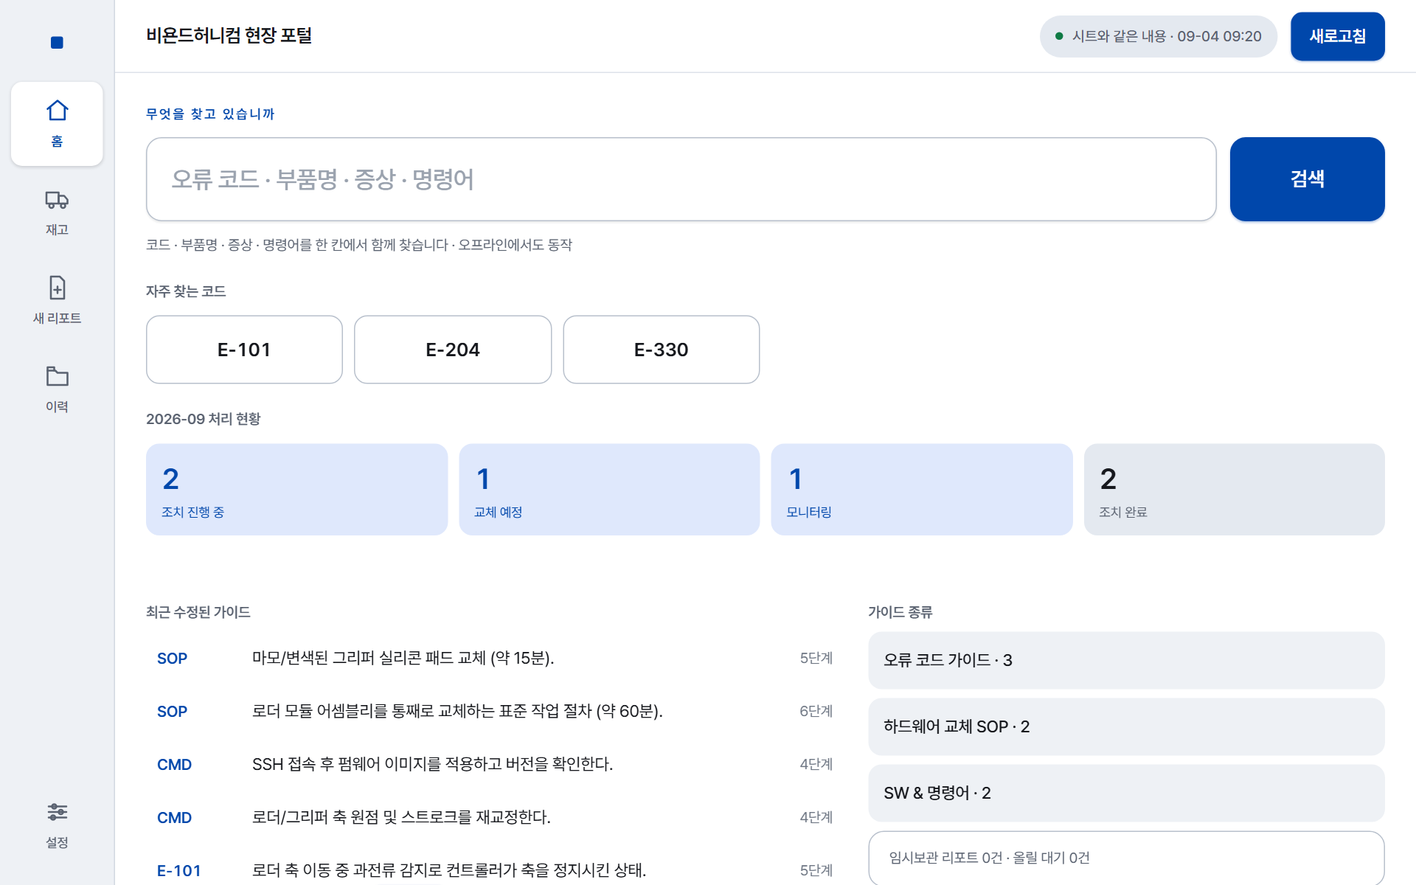
02 화면 구성
왼쪽 메뉴와 위쪽 상태 표시
어느 화면에서나 같은 자리에 있습니다
8
6
7
1
홈
검색 · 자주 찾는 코드 · 이번 달 처리 현황 · 가이드 종류
1
2
재고
차량별 부품 수량
2
3
새 리포트
현장 리포트 작성
3
4
이력
팀 전체 리포트 기록 · 상태 변경
4
5
설정
구글 시트 연결 · 리포트 항목 설정
6
상태 칩
시트와 같은 내용인지, 올릴 것이 남았는지. 누르면 [올릴 내용] 목록
7
새로고침
다른 사람이 바꾼 내용을 지금 받아옵니다
5
8
뒤로
홈이 아닌 화면에서 나타납니다
비욘드허니컴 현장 포털 · 사용 설명서 v3.12
7 / 30

Slide 8
02 화면 구성
홈 화면
앱을 열면 보이는 첫 화면
• 검색 한 칸 — 오류 코드·부품명·증상·명령어를 한 칸에서 함께 찾습니다. 오프라인에서도 됩니다.
• 자주 찾는 코드 — 최근에 많이 본 오류 코드. 한 번 누르면 바로 검색.
• 이번 달 처리 현황 — 이달 리포트가 상태별로 몇 건인지 (조치 진행 중 · 교체 예정 · 모니터링 · 조치 완료).
• 최근 수정된 가이드 — 누가 고쳤든 최근 순서. 누르면 상세로.
• 가이드 종류 — 오류 코드 가이드 · 하드웨어 교체 SOP · SW & 명령어. 누르면 그 종류의 목록으로.
1
2
3
4
5
비욘드허니컴 현장 포털 · 사용 설명서 v3.12
8 / 30

Slide 9
03
가이드
현장에서 절차를 찾고, 따라 하고, 다음 사람을 위해 고쳐 두는 곳

Slide 10
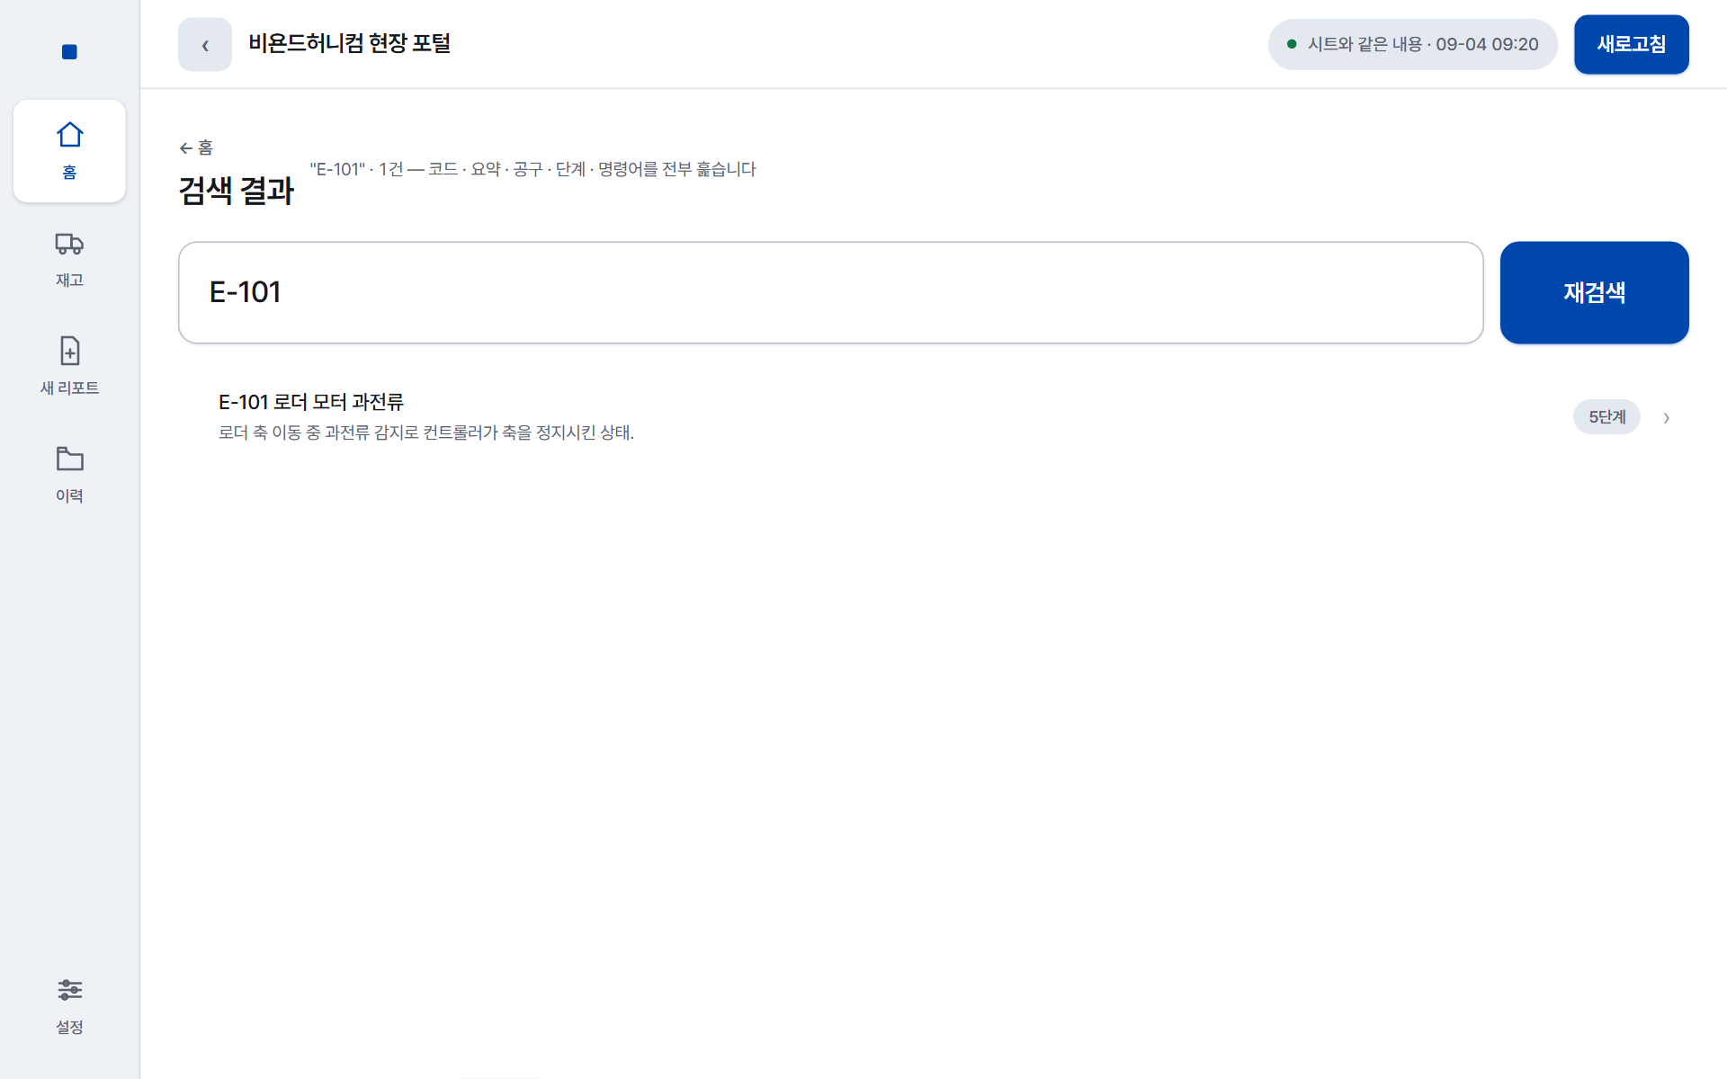
03 가이드
검색
홈의 검색 칸에 입력하고 [검색] 또는 엔터
• 무엇으로 찾나 — 코드(E-101), 제목, 요약, 준비 공구, 단계 문장, 명령어까지 전부 뒤집니다.
• 일부만 쳐도 됩니다 — '과전류', '패드', 'ssh' 처럼 단어 하나로.
• 결과 줄을 누르면 상세 화면으로 갑니다. 오른쪽에 단계 수가 보입니다.
• 다시 찾기 — 위 칸에 고쳐 쓰고 [재검색].
검색은 기기 안의 가이드를 훑습니다. 그래서 인터넷이 끊긴 지하 매장에서도 바로 나옵니다.
비욘드허니컴 현장 포털 · 사용 설명서 v3.12
10 / 30

Slide 11
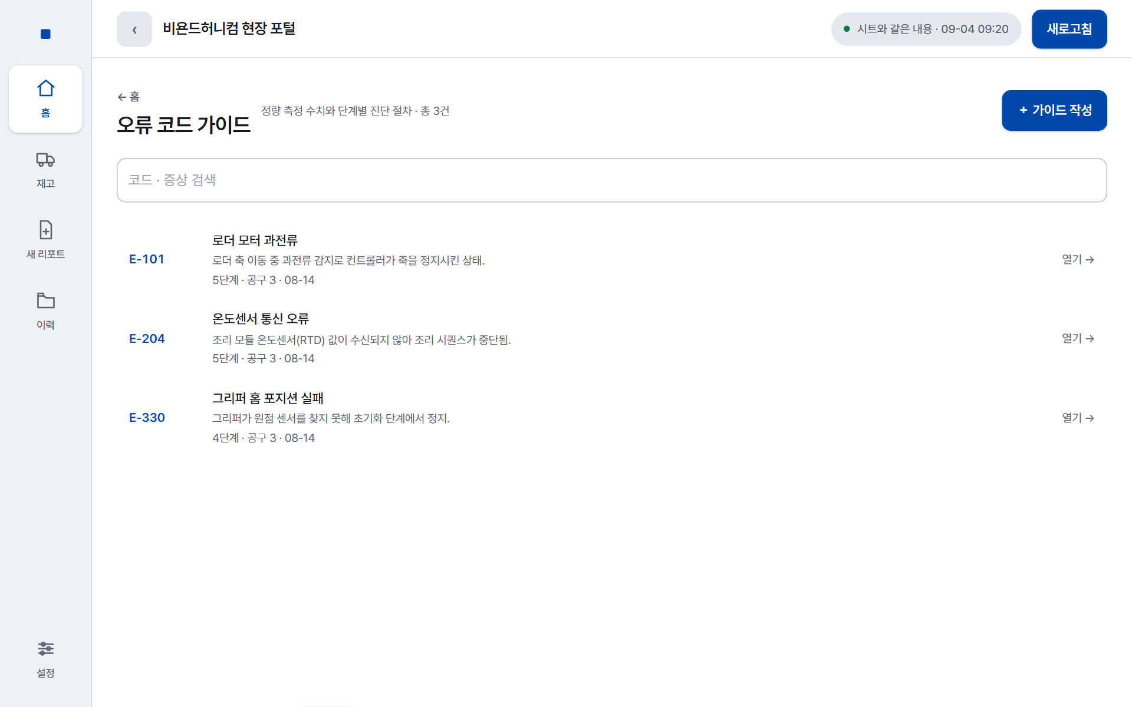
03 가이드
가이드 목록
홈 → 가이드 종류 중 하나를 누르면
• 종류마다 목록이 따로 있습니다 — 오류 코드 가이드 · 하드웨어 교체 SOP · SW & 명령어.
• 왼쪽 파란 글씨가 코드(또는 제목). 아래 회색 줄은 단계 수 · 공구 수 · 마지막 수정일.
• 위 검색 칸은 이 종류 안에서만 찾습니다.
• [+ 가이드 작성] — 이 종류의 새 가이드를 만듭니다.
비욘드허니컴 현장 포털 · 사용 설명서 v3.12
11 / 30

Slide 12
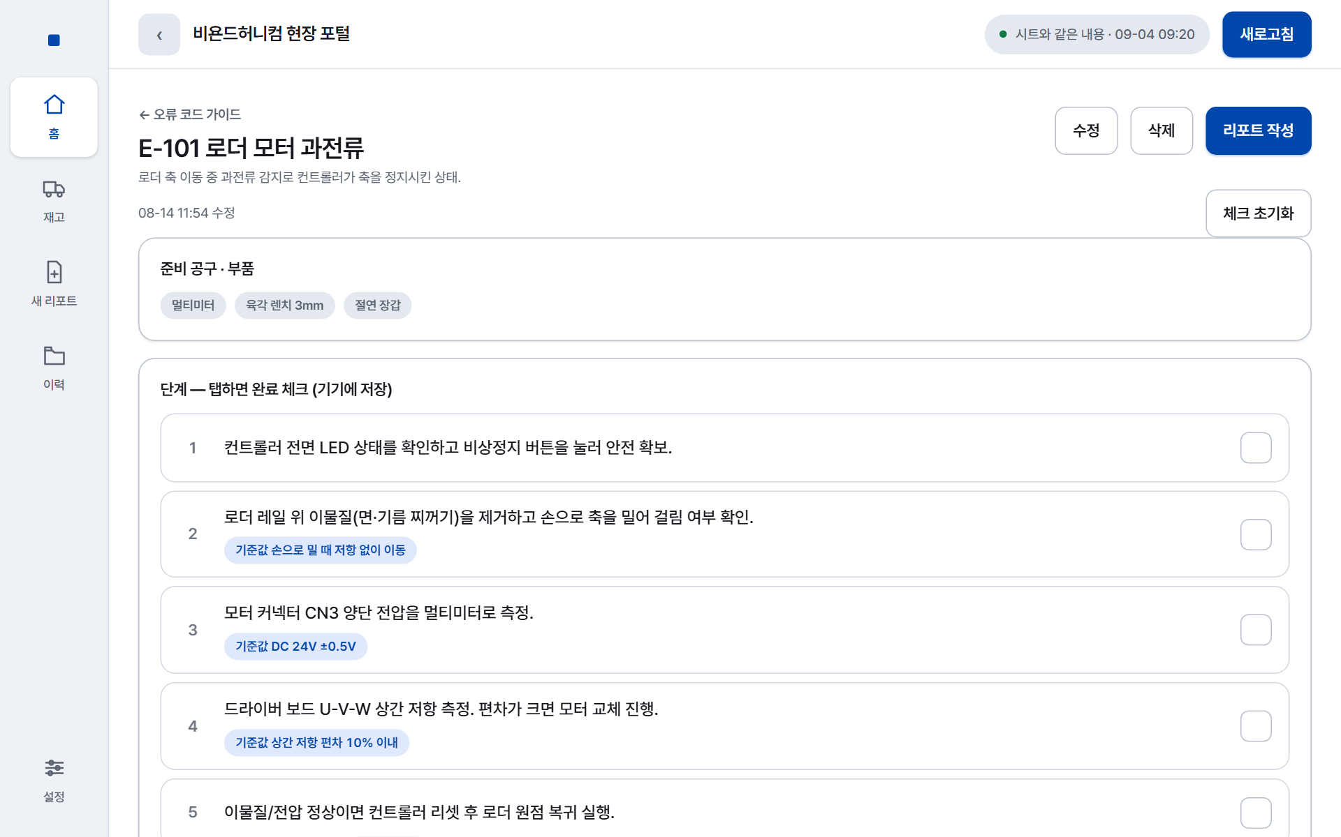
03 가이드
가이드 상세
무엇을 준비하고, 어떤 순서로, 어떤 값이 나와야 하는지
• 준비 공구 · 부품 — 출발 전에 확인.
• 단계 — 번호 순서대로. 파란 알약 '기준값'은 그 단계에서 나와야 하는 측정치입니다.
• [리포트 작성] — 이 가이드로 작업했다면 여기서 바로 리포트를 시작합니다.
• [수정] [삭제] — 내용이 틀렸거나 바뀌었으면 고칩니다. 삭제는 팀 전체에서 사라지니 신중히.
• SW 가이드에는 '명령어' 카드가 있습니다. [복사]를 누르면 클립보드에 담겨 터미널에 붙일 수 있습니다.
4
3
1
2
비욘드허니컴 현장 포털 · 사용 설명서 v3.12
12 / 30

Slide 13
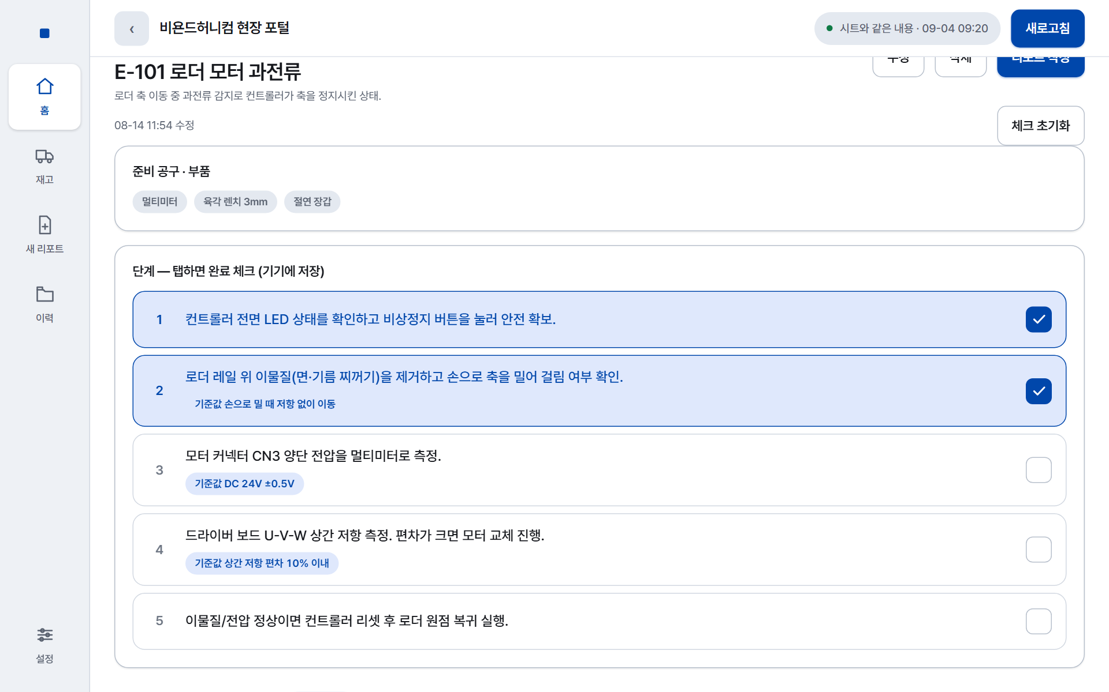
03 가이드
단계 완료 체크
작업하면서 한 단계씩 탭
• 단계 줄을 탭하면 파란색으로 바뀌고 체크가 됩니다. 다시 탭하면 풀립니다.
• 이 체크는 내 기기에만 남습니다. 다른 사람 화면과 시트에는 가지 않습니다 — 내 진행 표시용입니다.
• [체크 초기화] — 다음 현장에서 같은 가이드를 다시 쓸 때 한 번에 지웁니다.
• 앱을 닫아도 체크는 남습니다. 중간에 다른 화면을 봐도 됩니다.
비욘드허니컴 현장 포털 · 사용 설명서 v3.12
13 / 30

Slide 14
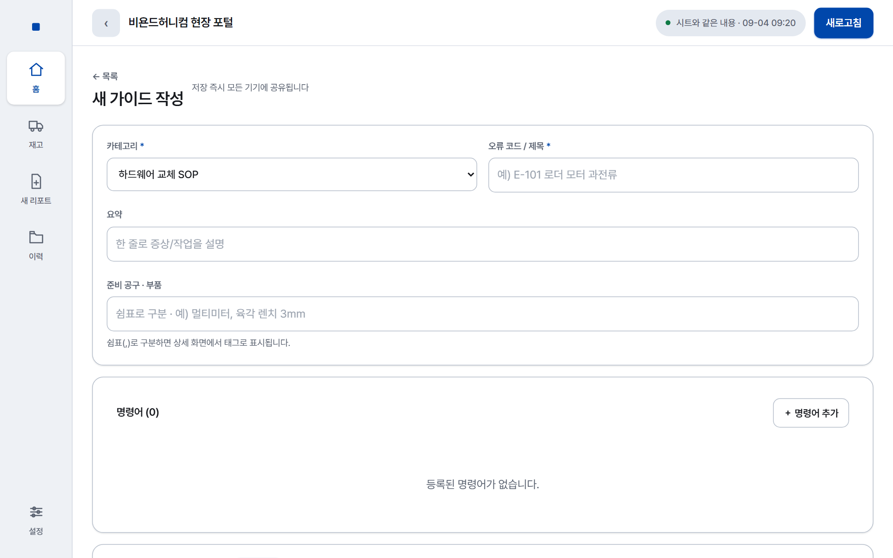
03 가이드
가이드 작성 · 수정
목록의 [+ 가이드 작성] 또는 상세의 [수정]
• 카테고리 · 오류 코드/제목 (필수) — 제목은 'E-101 로더 모터 과전류' 처럼 코드를 앞에.
• 요약 — 한 줄. 검색 결과와 목록에 보입니다.
• 준비 공구 · 부품 — 쉼표로 구분하면 상세에서 태그로 보입니다.
• 명령어 (SW용) — [+ 명령어 추가]. 이름 · 명령 · 설명.
• 단계 — [+ 단계 추가]. 지시문 · 기준값 · 사진. 순서는 화살표로.
• [저장]하면 즉시 모든 기기에 공유됩니다.
단계 사진은 제목을 넣고 저장하면 팀 드라이브의 가이드 → 분류 → 제목 → 사진 폴더에 올라가고, 다른 사람 태블릿에서도 보입니다. 인터넷이 없을 때 붙인 사진은 다음에 연결되어 저장할 때 올라갑니다.
비욘드허니컴 현장 포털 · 사용 설명서 v3.12
14 / 30

Slide 15
04
차량 재고
차량마다 부품이 몇 개 있는지 — 세는 순간 시트에 적힙니다

Slide 16
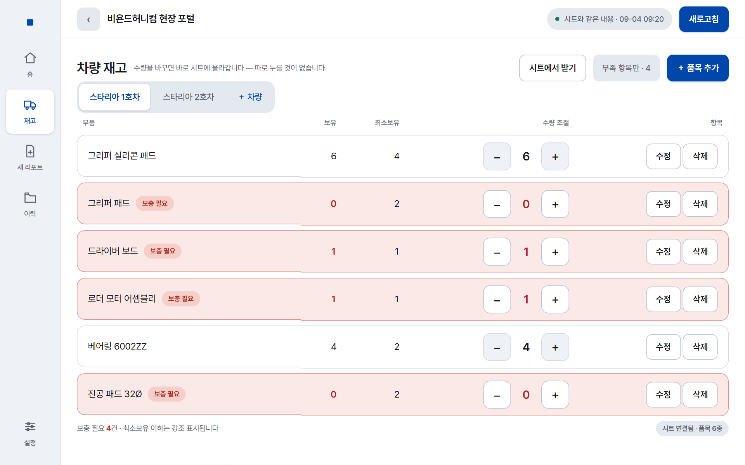
04 차량 재고
재고 화면
왼쪽 메뉴 [재고]
• 차량 탭 — 차량을 고릅니다. [+ 차량]으로 추가. 품목은 모든 차량 공용이라 한 차량에서 추가하면 다른 차량에도 0개로 생깁니다.
• [−] [+] — 누르는 즉시 시트에 기록됩니다. 따로 저장할 것이 없습니다.
• 보충 필요 — 보유가 최소보유 이하이면 줄이 빨갛게 됩니다.
• [부족 항목만 · N] — 빨간 줄만 모아 봅니다. 출발 전 보충 목록으로 쓰세요.
• [수정] — 부품 이름 · 최소보유 변경. [삭제] — 모든 차량에서 지워집니다.
• [+ 품목 추가] — 이름 · 수량 · 최소보유.
• [시트에서 받기] — 누군가 시트에서 직접 고쳤다면 지금 받아옵니다.
1
7
4
6
2
5
3
비욘드허니컴 현장 포털 · 사용 설명서 v3.12
16 / 30

Slide 17
05
현장 리포트
방문한 식당에서 무엇을 했는지 — 팀 전체 기록으로 남깁니다

Slide 18
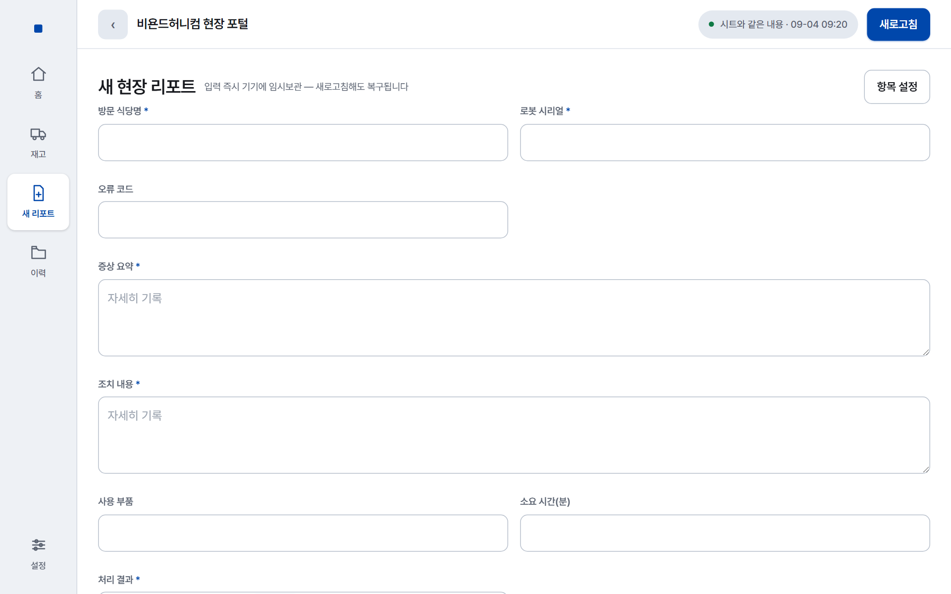
05 현장 리포트
새 리포트 작성
왼쪽 메뉴 [새 리포트] 또는 가이드 상세의 [리포트 작성]
• * 표시는 필수 — 방문 식당명 · 로봇 시리얼 · 증상 요약 · 조치 내용 · 처리 결과.
• 입력 즉시 임시보관 — 쓰다가 다른 화면을 봐도, 앱을 닫아도 내용이 남습니다.
• 현장 사진 — 사진·영상을 여러 장 붙일 수 있습니다. 팀 드라이브에 올라가 이력에서 누구나 봅니다.
• [저장] — 구글 시트의 이달 탭(예: 2026-09)에 한 줄로 기록됩니다. 저장 뒤 이력에서 바로 확인.
• [항목 설정] — 입력 항목을 팀 전체 기준으로 바꾸는 곳 (관리자 권장).
인터넷이 없어도 [저장]이 됩니다. 기기에 담아 두고 연결되면 자동으로 올라갑니다 — '올릴 내용' 항목을 참고하세요.
비욘드허니컴 현장 포털 · 사용 설명서 v3.12
18 / 30

Slide 19
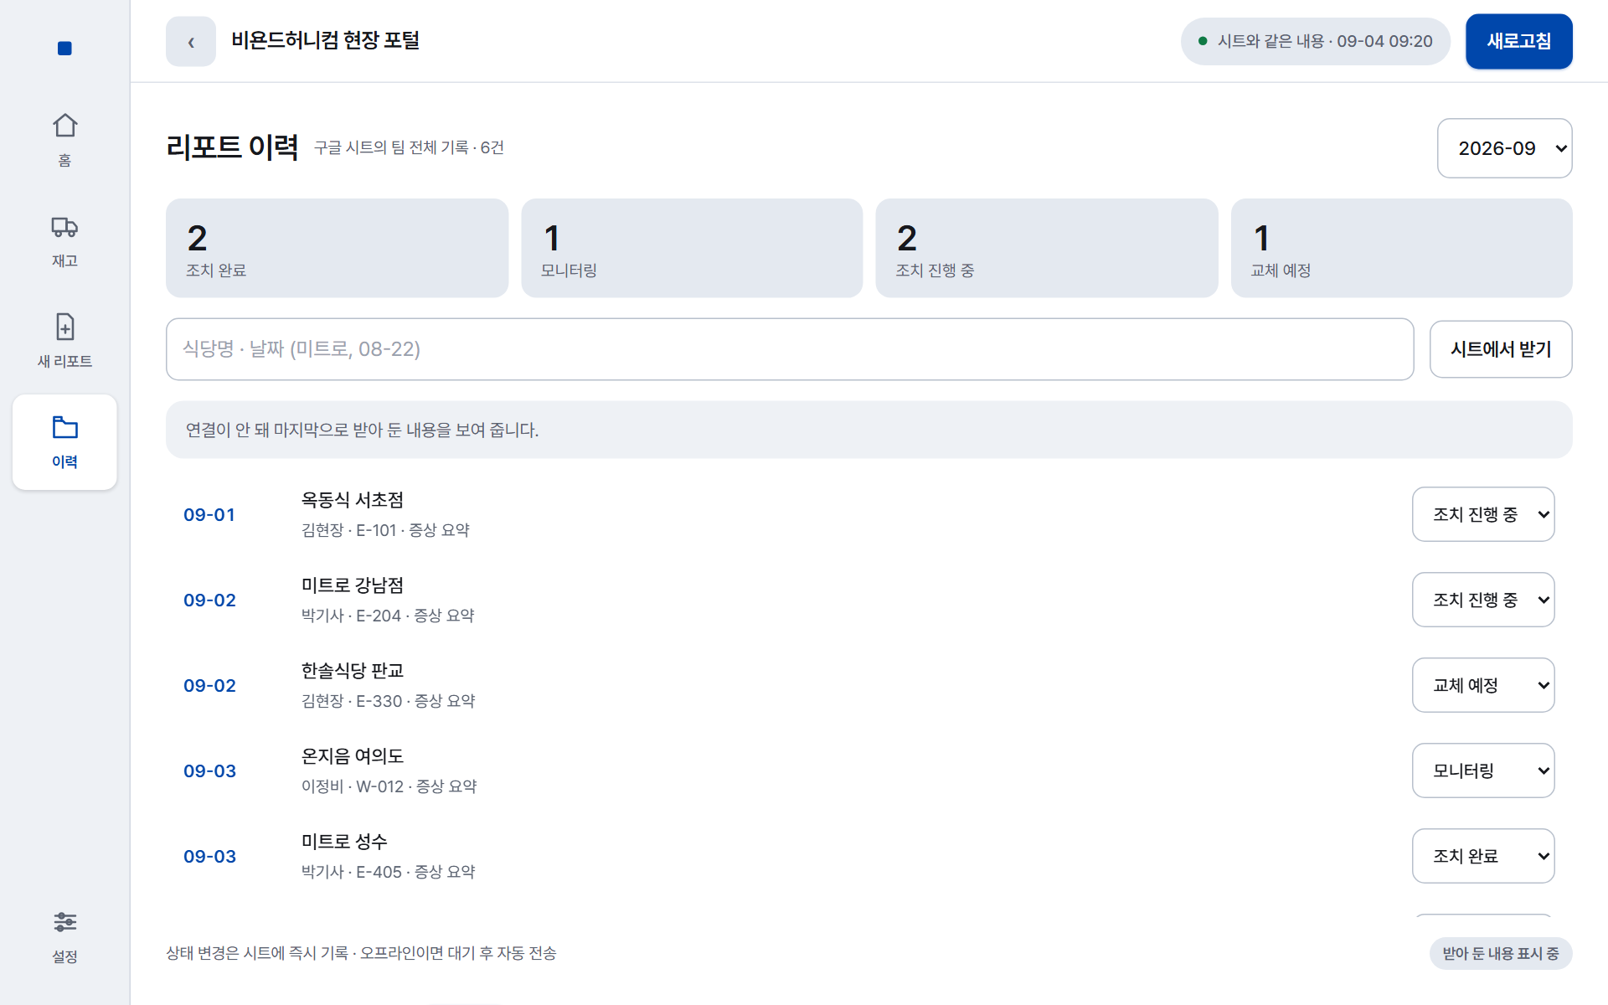
05 현장 리포트
리포트 이력
왼쪽 메뉴 [이력] — 구글 시트의 팀 전체 기록
• 월 선택 (오른쪽 위) — 달마다 시트 탭 하나. 지난달 기록도 봅니다.
• 상태 타일 — 조치 완료 · 모니터링 · 조치 진행 중 · 교체 예정 건수.
• 검색 — 식당명이나 날짜(08-22)로.
• 상태 드롭다운 — 줄 오른쪽에서 바로 바꿉니다. 시트에 즉시 기록되고 다른 사람 화면에도 반영됩니다.
• 줄을 누르면 상세 — 항목 전체와 첨부 사진.
• [시트에서 받기] — 최신본을 지금 받아옵니다. 연결이 안 되면 마지막으로 받아 둔 내용을 보여 줍니다.
1
2
3
6
4
비욘드허니컴 현장 포털 · 사용 설명서 v3.12
19 / 30

Slide 20
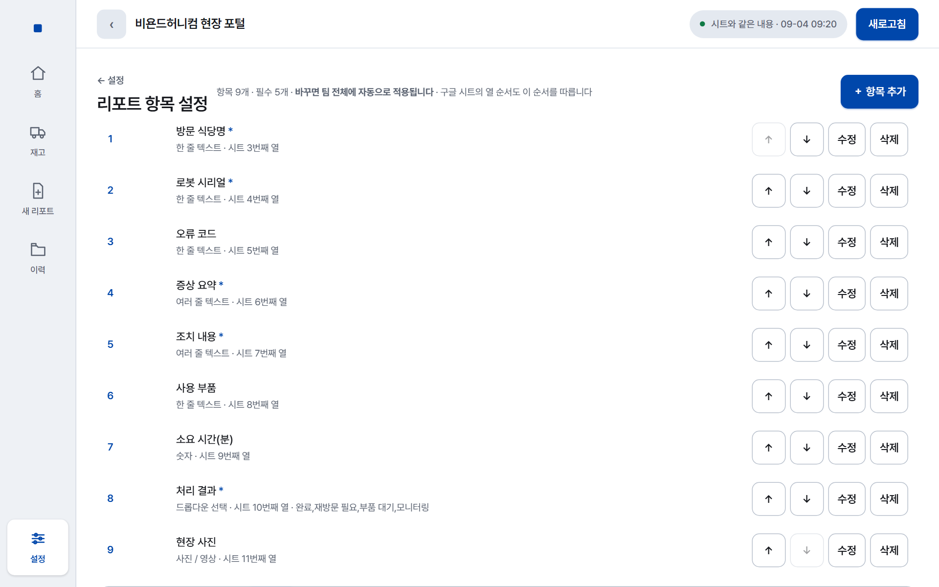
05 현장 리포트
리포트 항목 설정
설정 → 리포트 항목 설정 (또는 새 리포트의 [항목 설정])
• 팀 전체에 자동 적용 — 여기서 바꾸면 모든 태블릿의 새 리포트 화면이 같이 바뀝니다.
• 순서 = 시트 열 순서 — 화살표로 옮기면 시트에도 그 순서로 적힙니다.
• 항목 종류 — 한 줄 텍스트 · 여러 줄 텍스트 · 숫자 · 드롭다운(선택지) · 사진/영상.
• 기본 9개 항목이 미리 들어 있습니다. 그대로 쓰는 것을 권장합니다.
항목을 바꾸면 그 시점부터 시트의 이달 탭 아래에 새 항목 줄이 생기고, 그 아래로 새 기록이 쌓입니다. 예전 기록은 그대로 남습니다. 바꾸기 전에 팀에 먼저 알려 주세요.
비욘드허니컴 현장 포털 · 사용 설명서 v3.12
20 / 30

Slide 21
06
저장과 공유
따로 올릴 것은 없습니다 — 어떻게 돌아가는지만 알아 두세요

Slide 22
06 저장과 공유
자동으로 올라가고, 새로고침으로 받아옵니다
저장 = 곧 팀 공용 구글 시트·드라이브에 기록 · 새로고침 = 다른 사람이 바꾼 것 받기
팀 공용 구글 시트 · 드라이브
차량재고 탭 · 월별 리포트 탭 (2026-09 …)
가이드 3종 탭 · 리포트 항목 탭
드라이브: 리포트 사진 · 가이드 사진
1호차 태블릿
저장 → 올림
새로고침 ← 받음
저장 → 올림
새로고침 ← 받음
2호차 태블릿
재고 · 리포트 · 가이드
재고 · 리포트 · 가이드
• 저장하면 바로 올라갑니다. 수량 [−][+], 리포트 [저장], 가이드 [저장], 상태 변경 — 전부 그 순간 시트에 기록됩니다.
• 내가 안 건드린 것은 덮지 않습니다. 두 사람이 동시에 써도 서로의 변경만 얹히므로 내용이 섞이지 않습니다.
• [새로고침]은 받아오기입니다. 화면을 열 때와 5분마다 자동으로도 받아옵니다. 지금 당장 최신을 보고 싶을 때 누르세요.
위쪽 상태 칩이 알려 주는 것
● 시트와 같은 내용 · 09-04 09:20
올릴 것이 없습니다. 시각은 마지막으로 확인한 때.
● 오프라인 · 올릴 것 1건
인터넷이 없어 기기에 담아 둔 상태. 연결되면 자동 전송.
● 올리지 못함 · 2건
연결은 되는데 시트가 받지 못함. 칩을 눌러 확인하고 [연결 테스트].
비욘드허니컴 현장 포털 · 사용 설명서 v3.12
22 / 30

Slide 23
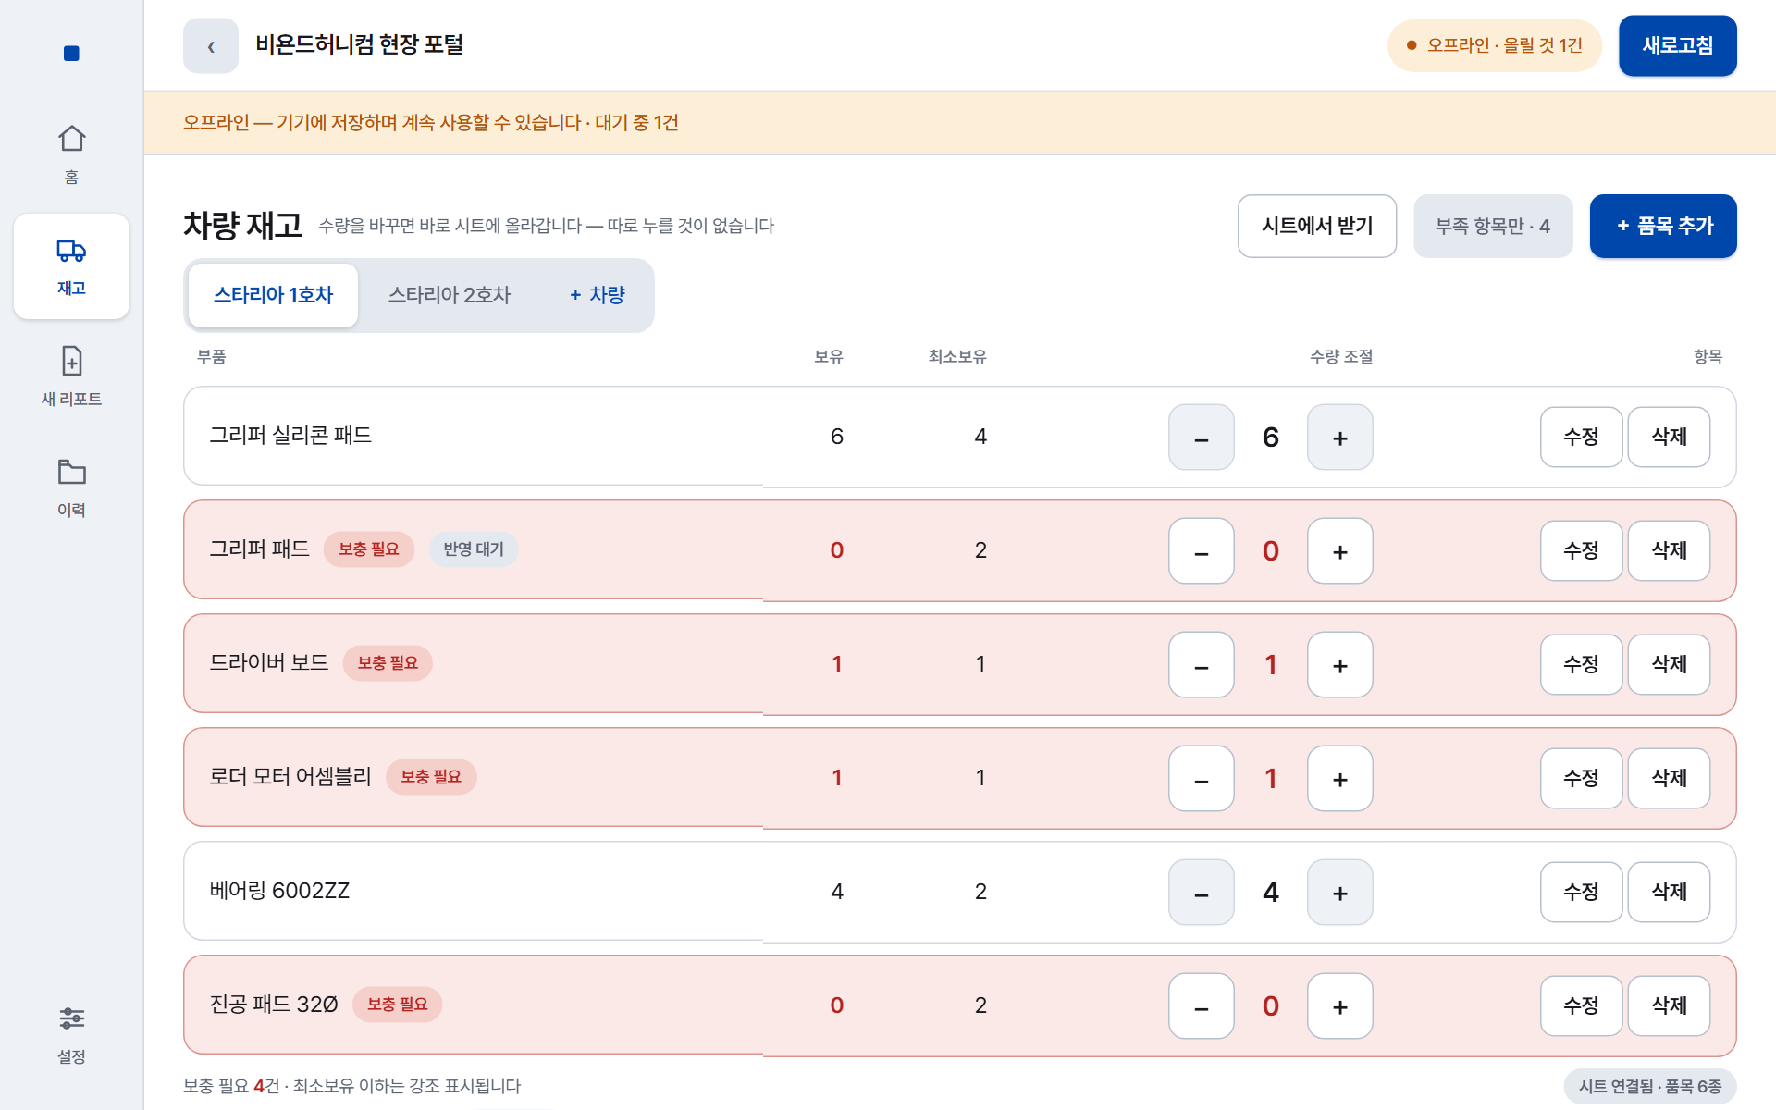
06 저장과 공유
인터넷이 끊겼을 때
지하 매장·차량 이동 중에도 그대로 씁니다
• 주황 띠 '오프라인 — 기기에 저장하며 계속 사용할 수 있습니다'가 위에 뜹니다.
• 모든 화면이 그대로 열립니다 — 가이드 검색, 재고 조절, 리포트 작성, 상태 변경 전부.
• 바꾼 것은 '반영 대기' 표시가 붙고 기기에 담깁니다.
• 인터넷이 돌아오면 자동으로 올라갑니다. 누를 것이 없습니다. 칩이 초록색 '시트와 같은 내용'으로 바뀌면 끝.
• 이력·재고는 마지막으로 받아 둔 내용을 보여 줍니다. 다른 사람이 그 사이 바꾼 것은 연결 뒤 새로고침에 들어옵니다.
1
3
비욘드허니컴 현장 포털 · 사용 설명서 v3.12
23 / 30

Slide 24
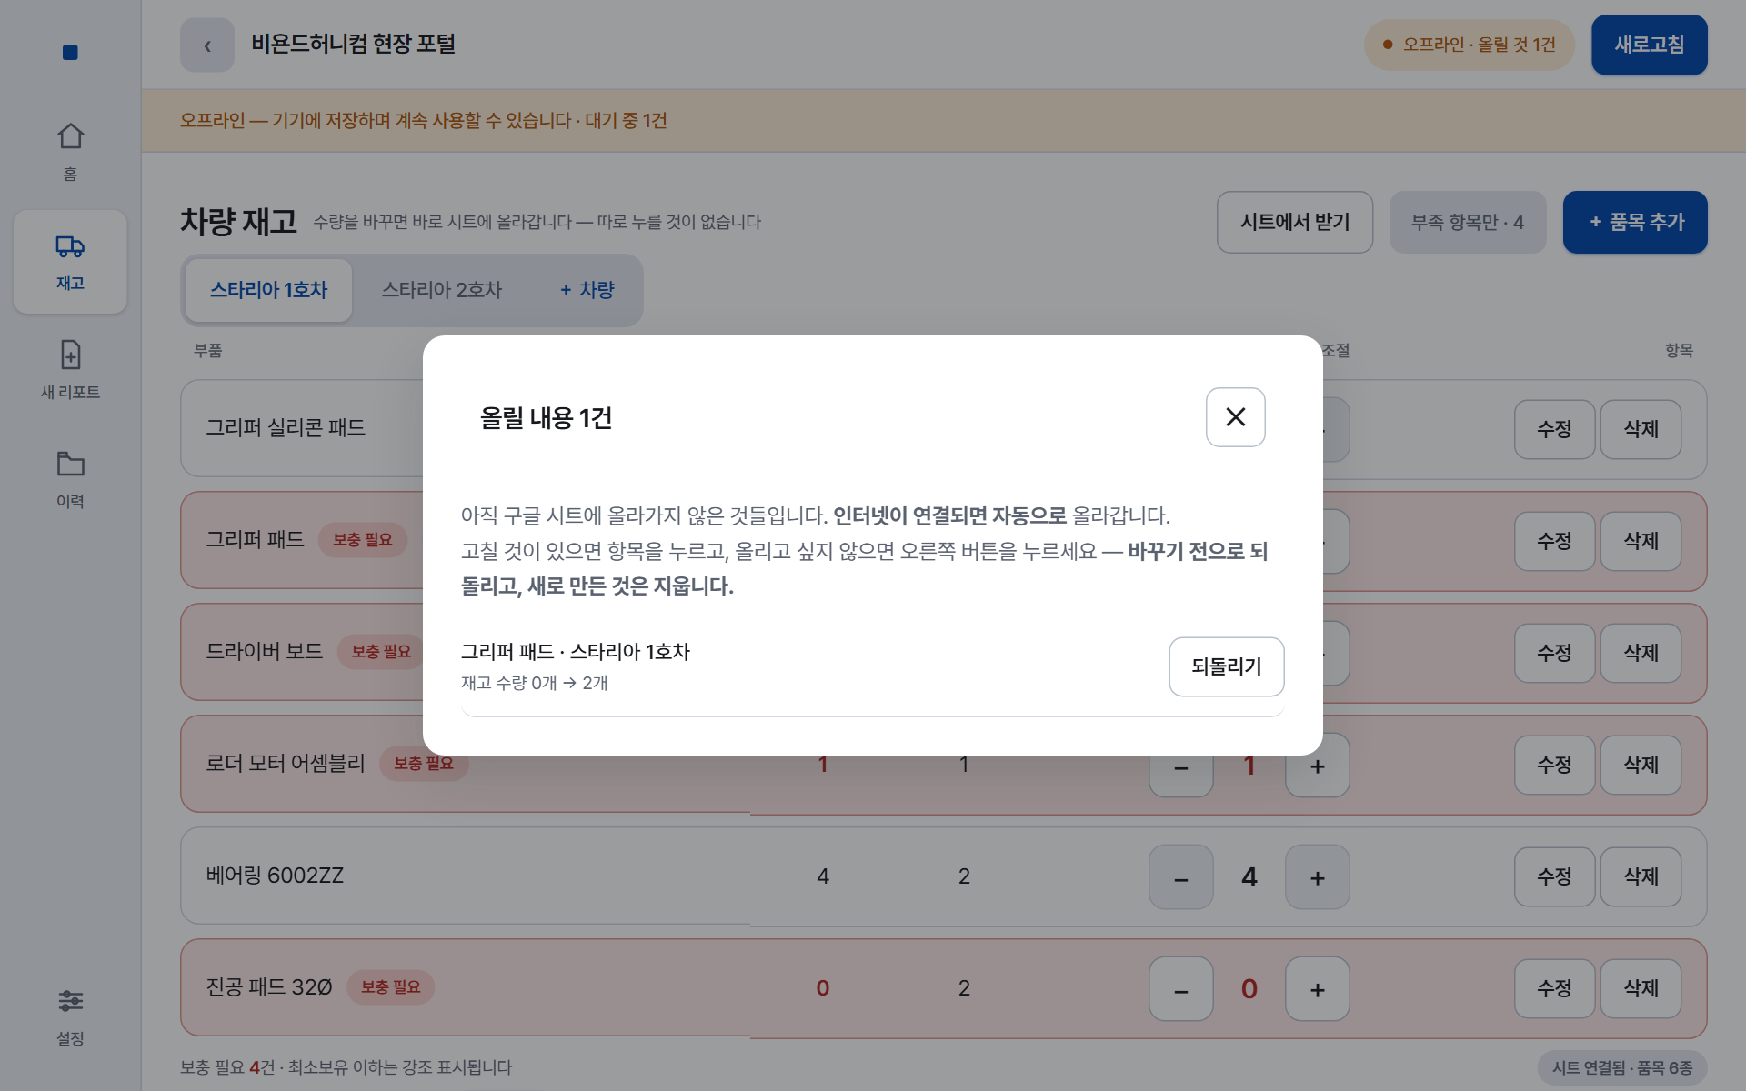
06 저장과 공유
올릴 내용 — 확인하고 되돌리기
위쪽 상태 칩을 누르면
• 아직 시트에 올라가지 않은 것의 목록입니다. 무엇을 얼마나 바꿨는지 보입니다 (예: 재고 수량 0개 → 2개).
• 항목을 누르면 그 화면으로 가서 고칠 수 있습니다.
• [되돌리기] — 올리지 않고 바꾸기 전으로 돌립니다. 새로 만든 리포트·가이드·품목이면 지워집니다.
• 그냥 두면 연결되는 대로 자동으로 올라갑니다. 보통은 열어 볼 일이 없습니다.
'오프라인에서 실수로 눌렀는데 이미 저장됐다' — 이럴 때 여기서 되돌리면 시트에는 아무 흔적이 남지 않습니다.
비욘드허니컴 현장 포털 · 사용 설명서 v3.12
24 / 30

Slide 25
07
설정
처음 한 번, 그리고 연결이 이상할 때

Slide 26
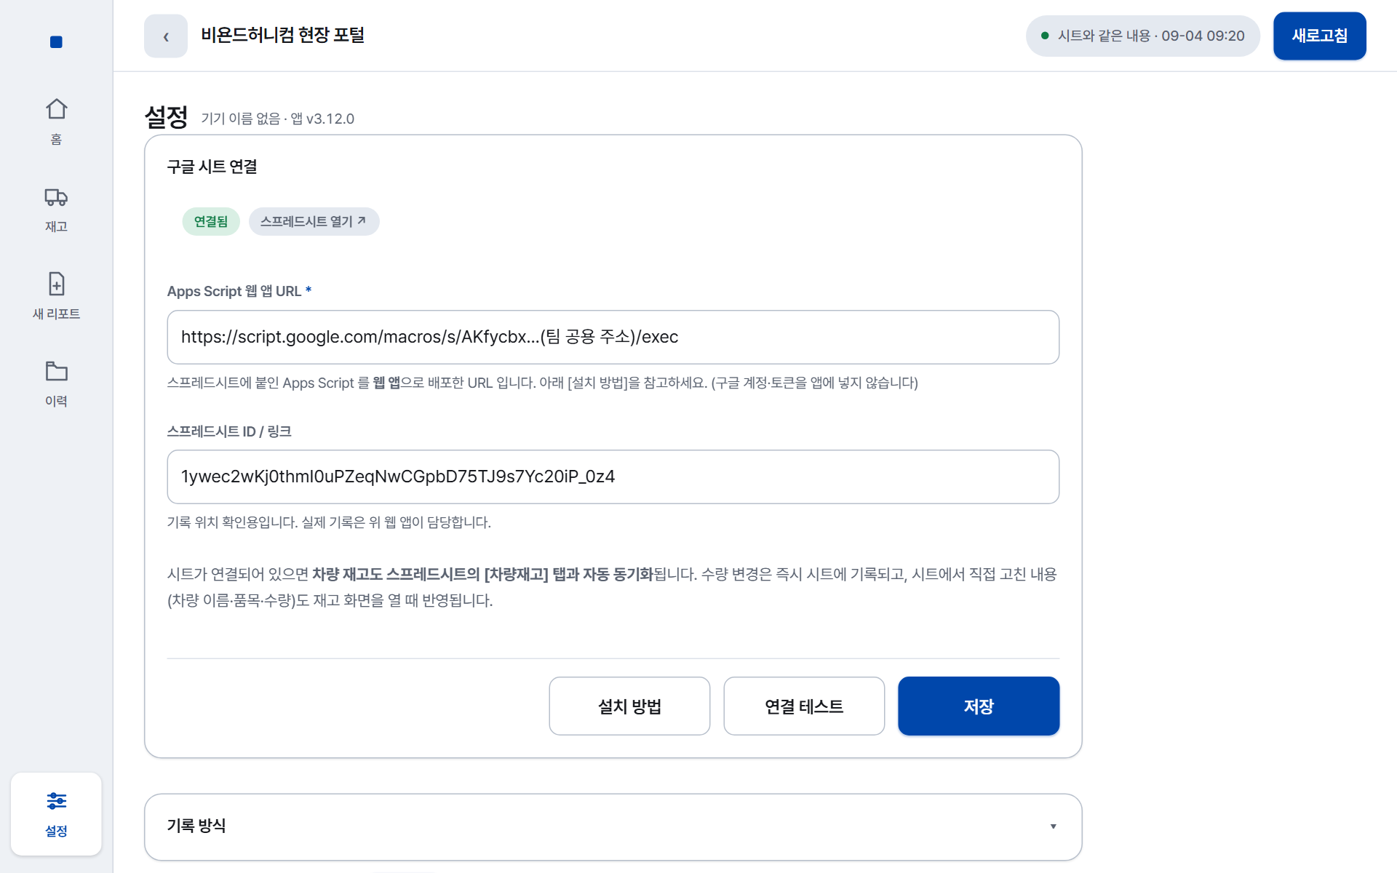
07 설정
설정 화면
왼쪽 메뉴 [설정]
• 연결됨 초록 표시가 정상. [스프레드시트 열기]로 시트를 브라우저에서 봅니다.
• Apps Script 웹 앱 URL — 팀 공용 주소. 관리자가 알려 준 것을 그대로 붙입니다. 바꾸지 마세요.
• 스프레드시트 ID — 기록 위치 확인용. 보통 손댈 일 없음.
• [연결 테스트] — 지금 시트와 통신되는지 확인. 실패하면 인터넷과 주소를 확인.
• [설치 방법] — 시트 쪽 설치 안내 (관리자용).
• 기록 방식 · 리포트 항목 설정은 아래에 접혀 있습니다.
• 맨 위 '앱 v3.12.0' — 문의할 때 이 숫자를 알려 주세요.
1
2
4
비욘드허니컴 현장 포털 · 사용 설명서 v3.12
26 / 30

Slide 27
08
문제 해결
자주 묻는 질문과 지켜 주면 좋은 것

Slide 28
08 문제 해결
자주 묻는 질문
Q. 다른 사람이 바꿨다는데 내 화면엔 안 보여요
Q. 화면이 하얗거나 이상하게 보여요
위쪽 [새로고침]을 누르세요. 화면을 열 때와 5분마다 자동으로도 받아옵니다.
앱을 완전히 닫고 다시 여세요. 계속되면 최신 APK를 다시 설치하세요 — 데이터는 남습니다.
Q. 사진이 깨져(엑스 표시) 보여요
Q. 실수로 가이드/품목을 지웠어요
사진은 드라이브에서 받아옵니다 — 인터넷을 확인하세요. 예전 버전에서 넣은 사진은 그 기기에만 있으니 가이드 [수정]에서 다시 붙이면 팀에 공유됩니다.
앱에서 지운 것은 팀 전체에서 사라집니다. 관리자에게 알리면 시트 변경 기록에서 되살릴 수 있습니다.
Q. '올릴 것 N건'이 계속 남아 있어요
Q. 리포트를 저장했는데 이력에 없어요
칩을 눌러 무엇인지 확인 → 인터넷 확인 → 설정의 [연결 테스트]. 그래도 안 되면 관리자에게 앱 버전과 함께 알려 주세요.
월 선택이 이달인지 확인 → [시트에서 받기]. 오프라인이었다면 연결 뒤 자동으로 올라간 다음 보입니다.
Q. 연결 테스트가 실패해요
URL이 팀 공용 주소와 글자 하나까지 같은지 확인. 사내 와이파이가 아니어도 됩니다(LTE 가능).
비욘드허니컴 현장 포털 · 사용 설명서 v3.12
28 / 30

Slide 29
08 문제 해결
지켜 주세요
함께 쓰는 자료라서 — 다섯 가지만
1
삭제는 한 번 더 생각
가이드·품목·차량을 앱에서 지우면 모든 태블릿과 시트에서 함께 사라집니다. 대신 [수정]으로 고칠 수 있는지 먼저 보세요.
2
시트를 직접 고칠 땐 열을 옮기지 마세요
PC에서 시트를 고치는 건 됩니다(가이드 여러 건 정리 등). 다만 열 순서를 바꾸거나 첫 줄(항목 줄)을 지우면 앱이 자료를 못 읽습니다.
3
리포트 항목 설정은 팀과 함께
바꾸면 모든 태블릿에 즉시 적용되고 시트에 새 항목 줄이 생깁니다. 관리자가 정해서 바꾸는 것을 권장합니다.
4
리포트는 현장에서 바로
인터넷이 없어도 저장됩니다. 나중에 모아 쓰면 사진과 시각이 어긋납니다.
5
가이드는 다음 사람을 위해
현장에서 다르게 해야 했다면 그 자리에서 [수정]. 기준값과 사진 한 장이 다음 방문을 30분 줄입니다.
비욘드허니컴 현장 포털 · 사용 설명서 v3.12
29 / 30

Slide 30
문의 · 개선 제안
앱이 이상하거나 이렇게 되면 좋겠다 싶은 것이 있으면 관리자에게 알려 주세요.
알려 줄 때: 어느 화면에서 · 무엇을 눌렀고 · 어떻게 됐는지 · 설정 화면 맨 위의 앱 버전(v3.12.0)
최신 APK: github.com/jiminhwang94/bh-field-portal/releases/latest
비욘드허니컴 · 현장 포털 v3.12 · 2026-09

